Slide 1










Slide 2
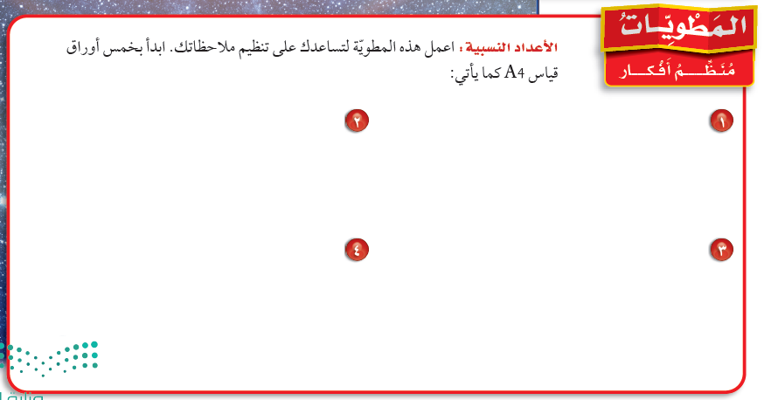
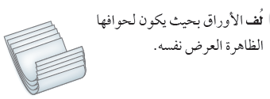
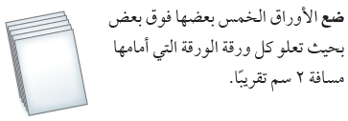
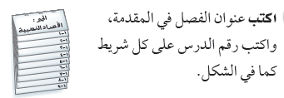
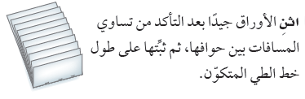

Slide 3


الحقوق غير محفوظة
اذكروني بدعواتكم الجميلة
المزيد من العروض من إعدادي
في قناتي
رياضيات ثاني متوسط/أسماء العوفي

Slide 4
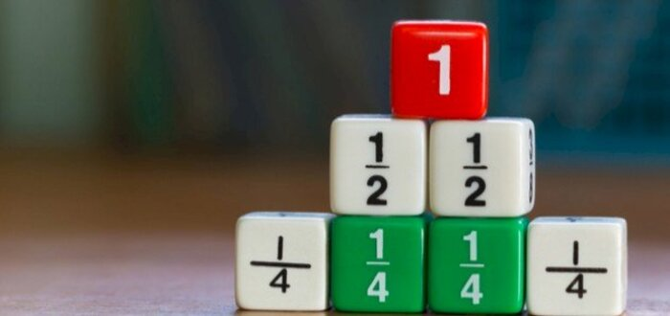
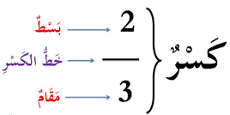
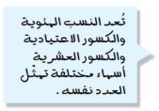

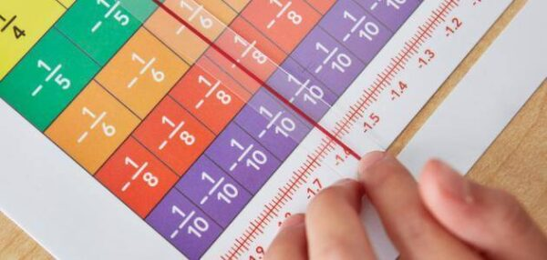
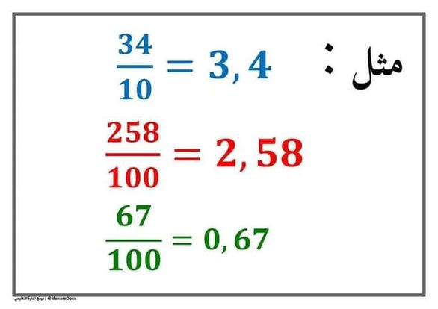
ذ
3
عدد كسري
1
#؛5
يوجد فاصلة عشرية
يوجد عدد وكسر
يوجد كسر يحتوي بسط ومقام

Slide 5
التحويل من عدد كسري الى كسر اعتيادي
13
+
#؛5
2
5
×
5 × 2 + 3
5
المقام لايتغير
10 + 3
5
13
5

Slide 6
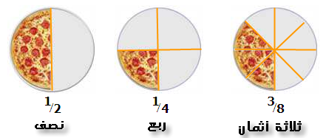
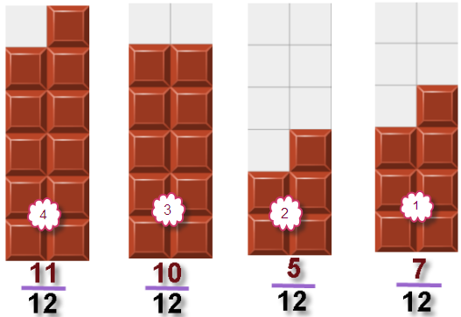

Slide 7
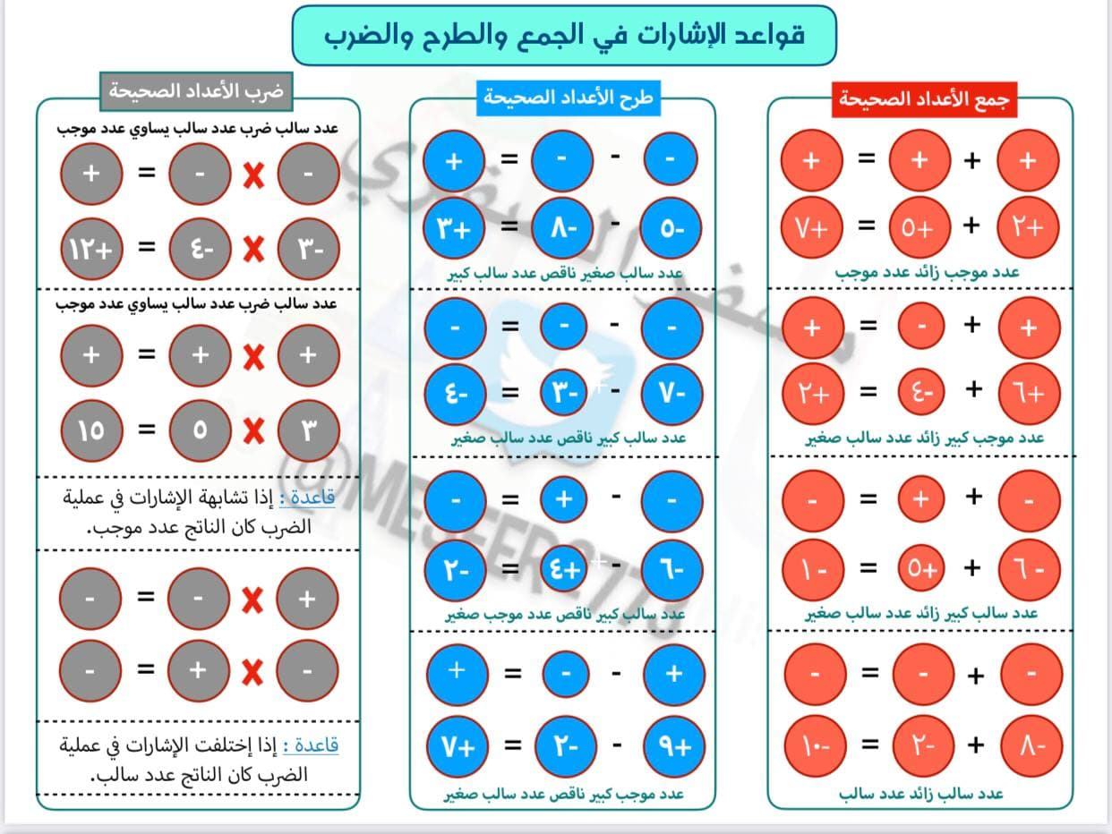

Slide 8
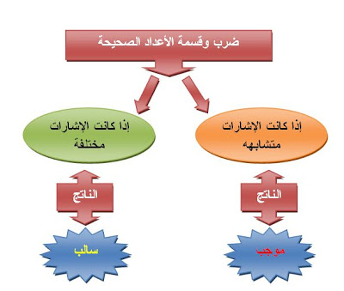
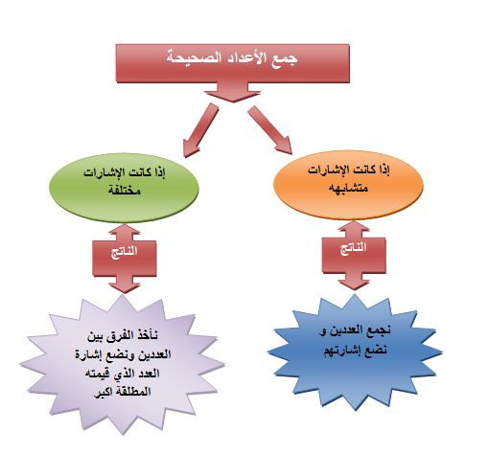

Slide 9


















Slide 10





= 19
= -9
= 38
= -14

Slide 11
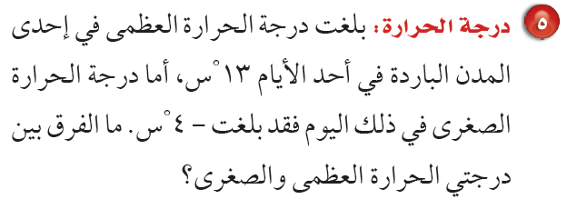
فرق = عملية طرح
= 13 – (-4)
الفرق بين درجتي الحرارة العظمى و الصغرى
= 13 + 4
= 17 ْ س

Slide 12






Slide 13





= -9
= -84
= 43
= 27

Slide 14






Slide 15



نضرب 5 مرات
= 10 × 10 × 10 × 10 × 10
نضرب 3 مرات
= 6 × 6 × 6

Slide 16









Slide 17



24 , 48 , 72
مضاعفات 24 :
12 , 24 , 36 , 48
مضاعفات 12 :
9 , 18 , 27 , 36 , 45 , 54 , 63 , 72
مضاعفات 9 :
16 , 32 , 48
مضاعفات 16 :
اذن :المضاعف المشترك الأصغر لـ 12 و 16 هو 48
اذن :المضاعف المشترك الأصغر لـ 24 و 9 هو 72

Slide 18


24 , 48 , 72
مضاعفات 24 :
10 , 20 , 30 , 40
مضاعفات 10 :
9 , 18 , 27 , 36 , 45 , 54 , 63 , 72
مضاعفات 9 :
9 , 18 , 27 , 36 , 45 , 54 , 63 , 72
مضاعفات 5 :
9 , 18 , 27 , 36 , 45 , 54 , 63 , 72
مضاعفات 16 :
9 , 18 , 27 , 36 , 45 , 54 , 63 , 72
مضاعفات 6 :
اذن :المضاعف المشترك الأصغر لـ 24 و 9 هو 72
اذن :المضاعف المشترك الأصغر لـ 12 و 16 هو 48

Slide 19

تم الاستفادة
منتديات يزيد التعليمية
رياضيات11

Slide 20
الحقوق غير محفوظة
اذكروني بدعواتكم الجميلة
المزيد من العروض من إعدادي
في قناتي
رياضيات ثاني متوسط/أسماء العوفي

